Slide 1
工作汇报
张钰鑫 1.11

Slide 2
背景
线程通信：两个线程依次访问同一cache line
Hardware Performance Monitoring Unit (PMU)：
硬件计数器，每个CPU核有一个PMU,可以对其的访存行为计数
Precise Event-Based Sampling (PEBS) :基于事件的精确采样。对访存事件进行采样，设置sample_rate=2k,当PMU记录的访存指令数达到2k时，事件溢出PMU 中断，提取触发溢出那个指令访问的地址及线程id
[1] Muhammad Aditya Sasongko, Milind Chabbi, Palwisha Akhtar, and Didem Unat. 2019. ComDetective: A Lightweight Communication Detection Tool for Threads . In Proceedings of ACM Supercomputing (SC’19). ACM, New York, NY, USA, 12 pages.

Slide 3
背景
Hardware debug registers:调试寄存器，可以对其设置breakpoint或者一个指定的地址，当程序运行时到达这个地址debug registers触发中断。
Linux_perf_events: Linux提供了标准接口，可以对PMU及debug registers进行编程。perf_event_open 可以调PMU进行计数。
[1] Muhammad Aditya Sasongko, Milind Chabbi, Palwisha Akhtar, and Didem Unat. 2019. ComDetective: A Lightweight Communication Detection Tool for Threads . In Proceedings of ACM Supercomputing (SC’19). ACM, New York, NY, USA, 12 pages.

Slide 4
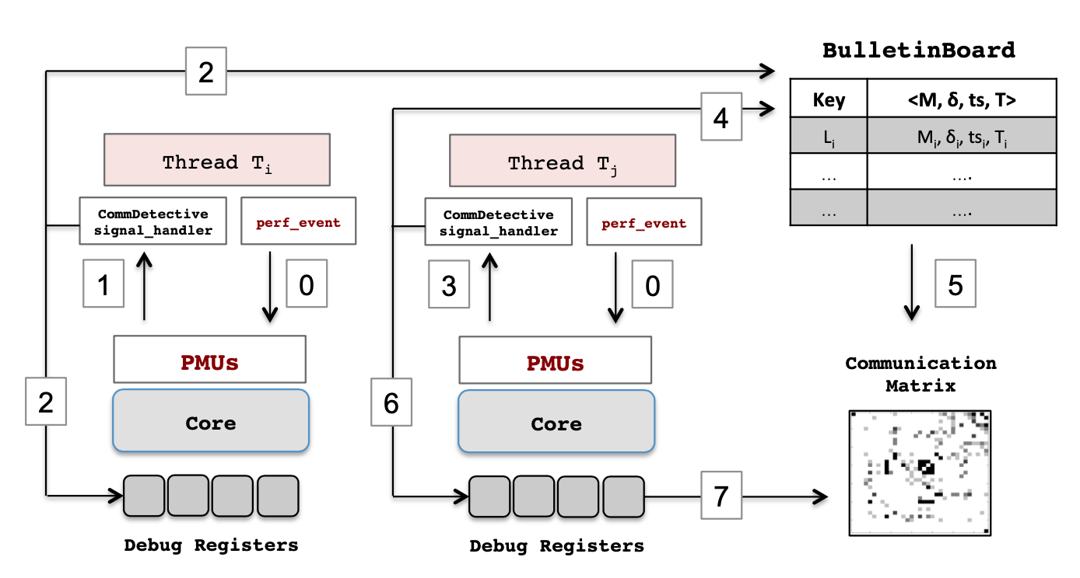
背景
[1] Muhammad Aditya Sasongko, Milind Chabbi, Palwisha Akhtar, and Didem Unat. 2019. ComDetective: A Lightweight Communication Detection Tool for Threads . In Proceedings of ACM Supercomputing (SC’19). ACM, New York, NY, USA, 12 pages.

Slide 5
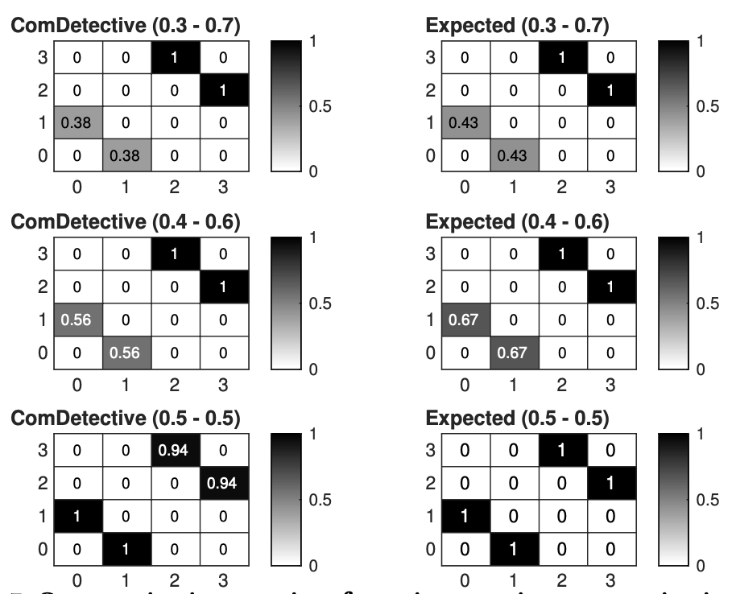
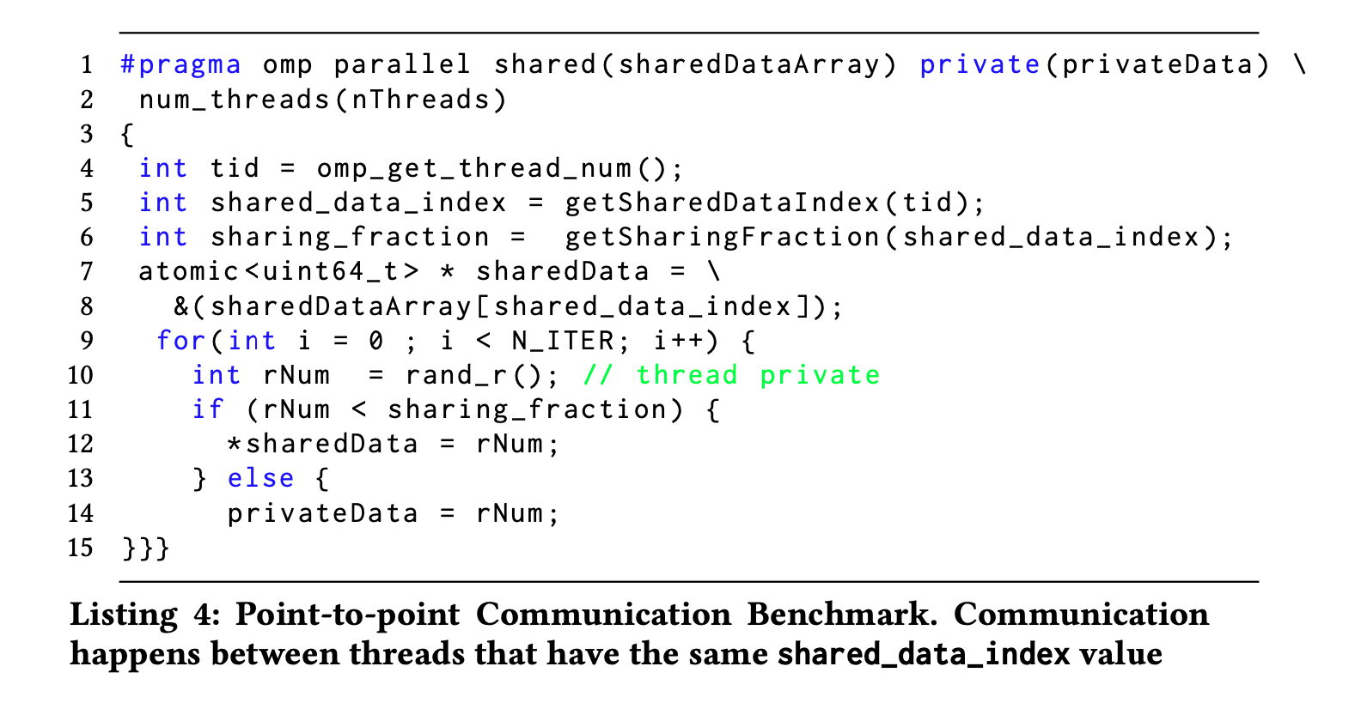
背景
[1] Muhammad Aditya Sasongko, Milind Chabbi, Palwisha Akhtar, and Didem Unat. 2019. ComDetective: A Lightweight Communication Detection Tool for Threads . In Proceedings of ACM Supercomputing (SC’19). ACM, New York, NY, USA, 12 pages.

Slide 6
实验
采集数据：
基于CommDetective 生成时域矩阵:
在Onsample ()函数,提取记录 <timestamp,tid,accesslen>
数据预处理：
指定一个时间片tslice, 在一个tslice内的记录合并，并统计得到合并后的记录数量。 生成记录 <timestamp, tid, access_count, sum(accesslen)>
timestamp | tid | accesslen
364314890094945 | 1
364314890289433 | 5

Slide 7
实验
数据预处理：
指定一个时间片tslice, 在一个tslice内的记录合并，并统计得到合并后的记录数量。 生成记录 <timestamp, tlist, access_count, sum(accesslen)>

Slide 8
实验
数据预处理：
指定一个时间片tslice, 在一个tslice内的记录合并，并统计得到合并后的记录数量。 生成记录 <timestamp, tlist, access_count, sum(accesslen)>

Slide 9
实验
数据预处理：
可以发现，
1 应用程序的访存行为呈一定的周期性
比如sp应用，从500开始，500至1000
经历了大约两个周期，每个周期内的
访存特征相似

Slide 10
实验
数据预处理：
2 访存行为基本呈阶段性，每个周期包
含一些访存阶段
一个访存阶段就是说，在timeline 500附
进，访存次数随时间呈先增大后减小的
正态分布特征。

Slide 11
实验
数据预处理：
为了提取到这些访存阶段，需要继续对
数据进行预处理
数据平滑
提取轮廓

Slide 12
实验
数据预处理：
数据平滑：
通常，时间序列中异常点的比率小于5％
首先去除access_count top 5%的最大值，
然后用线性插值对其进行填充。

Slide 13
实验
数据预处理：
提取轮廓：
进行数据平滑处理后，需要设置一个步长
W, 对于每个点x(t)，处理后的值x(t)* 为
[x(t-w-1),…,x(t)]的平均值

Slide 14
实验
数据分割分组：
目前有两种方案：
1 ﻿DBSCAN 基于密度聚类，相较于kmeans
不需要给出k值(聚类数目)
2 滑窗算法 ，设置左右两个指针向前移动
设置低点阈值，首先固定左指针，右指针
移动，当右指针碰到低点阈值时，将左右
指针包含的区间作为一个分组

Slide 15
实验
数据分组处理：
采用滑窗算法，得到所有分组
对每个分组统计线程出现频数
{t₀:16,t₁: 15,…} ，两个线程频数
之和，表示在这一分组这两个
线程的并发程度。
Update
time_matrix[t₀][t₁] += (16+15)
time_matrix[t₁][t₀] += (16+15)

Slide 16
实验
生成时域矩阵：
lu.B.x-18833-time_matrix
sp.B.x-4965-time_matrix

Slide 17
实验
内存拥塞验证实验
﻿使用Intel memory latency checker 测试内存带宽延迟
针对numa架构的每个节点进行测试：
机器配置：2numa节点，每个节点16核（超线程下可开32线程），内存大小16g
测试方案：对单个节点测试，选定节点内的一个核测试延迟，其他核进行内存读写操作，每隔一个时间段增加内存读写的数据流量，同时进行延迟测试

Slide 18
实验
内存拥塞验证实验
mlc --loaded_latency -c0 -k1-7,17-23 -j0
mlc --loaded_latency -c8 -k9-15,25-31 -j1

Slide 19
实验
内存拥塞验证实验
mlc --loaded_latency

Slide 20
实验
内存拥塞验证实验
结论：随着节点内存带宽增加（访存的数据流量），其他的内存访问延迟增加。
特别地，当节点内存带宽超过其临界值，延迟会急剧升高。
这种现象是由于节点间内存带宽不均衡导致的，称之为内存拥塞问题。

Slide 21
下一步计划
1 结合通信量矩阵，测试效果
2 采用DBSCAN聚类，试试分组效果

